Slide 1
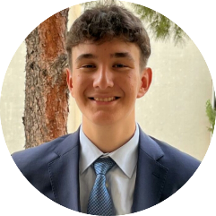
SERHAN YAMAN DURMUŞ
Bilgisayar Mühendisliği Öğrencisi
İŞ TECRÜBESİ
İLETİŞİM
09.2026 - Şimdi
Proje Geliştirme Üyesi
Burdur , TÜRKİYE
Burdur, Türkiye
+905348506748
- Ekibimle birlikte HSD Burdur Mehmet Akif Ersoy Üniversitesi'nde projeler üzerinde çalıştık. Bu süreçte hem ekip çalışmasını öğrendim hem de web sitesi geliştirme ve siber güvenlik alanındaki becerilerimi geliştirdim.
serhanyamandurmus@gmail.com
serhanyamand
KİŞİSEL BİLGİLER
Uyruk
Türkiye
Doğum Tarihi
08.08.2008
Medeni Durum
Bekar
Sürücü Ehliyeti
-
DİLLER
EĞİTİM
09.2026 – Şimdi
Burdur Mehmet Akif Ersoy Üniversitesi
TR
TÜRKÇE
Burdur , TÜRKİYE
Ana Dil
09.2022 – 06.2026
Bilnet Okulları Karşıyaka Anadolu Lisesi
EN
İNGİLİZCE
İzmir , TÜRKİYE
Çok İyi
SERTİFİKALAR
BİLGİSAYAR BİLGİSİ
09.2026
HSD Proje Komitesi Üyelik Sertifikası
HTML
HUAWEİ Student Developers (HSD) Türkiye
10.2023
Hi-Kod Front-End Sertifikası
CSS
Kodluyoruz
Siber Güvenlik
PYTHON

